Slide 1
고급 레벨 - 술 취한 딱정벌레
어드벤처 디자인 1분반
컴퓨터공학과
20170523
박희홍

Slide 2

목차
A table of contents.
1
문제 개요
2
문제 해결 방법
3
알고리즘 분석
4
기타 사항

Slide 3

1. 문제 개요
술 취한 딱정벌레가 방 안에 깔린 타일들을 최소 한 번씩 모두 지나가는데 걸리는 시간은 얼마일까?
방향 : 상, 하, 좌, 우, 대각선 (총 8방향)
확률: 각각 8분의 1로 동일
※ Random Walk
- 주어진 공간에서 매 순간 랜덤으로 이동하는 모습을 나타내는 수학적 모델

Slide 4
2. 문제 해결 방법
동작 1
동작 2
동작 3
동작 4
동작 5
방 안의 타일
만들기
벌레(bug)
이동시키기
접근한 타일의
정보 최신화
아직 접근하지 않은 타일 검사
모든 타일을
방문하는데 필요한 시간 측정

Slide 5

2. 문제 해결 방법
※ 사용 언어: 파이썬
class Result:
tile = [ ]
count = 0
자료구조: 2차원 배열
타일을 방문한 적이 있는가?
해당 타일을 몇 번 지나갔는가?
벌레가 몇 번 움직였는가?
※ 초기에는 모두 0으로 초기화

Slide 6
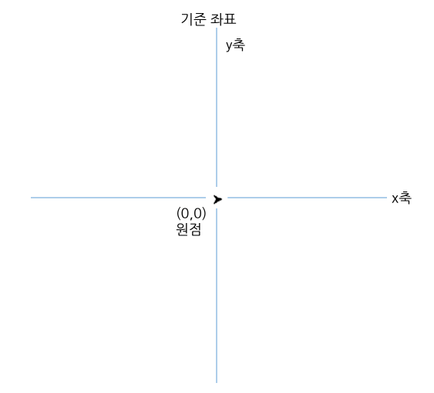
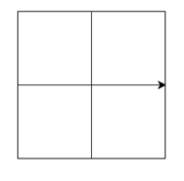

2. 문제 해결 방법 – GUI
※ 사용 모듈: import turtle
t.color(‘red’)
t.pensize(5)
t.goto(-100, -100)
m x n turtle 그래프
1
1
1
각 지점에 지나친 횟수 출력
이동하는 경로를 빨간색 선으로 표시
※ 실제 구현 시에는 투명한 가상의 그래프
2
3
1
2
3
1

Slide 7
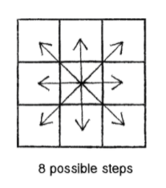
2. 문제 해결 방법
※ 사용 모듈: import random
벌레 이동시키기
현재 위치 (x, y)에 다음 값 계산
좌우 이동 dx {-1, 0, 1}
상하 이동 dy {-1, 0, 1}
※ dx = 0, dy = 0 인 경우는 제외 (continue)
dx = random.choice((-1, 0, 1))
dy = random.choice((-1, 0, 1))

Slide 8
2. 문제 해결 방법
※ 사용 모듈: import turtle
0
0
0
타일 정보 최신화
0
1
1
벌레를 해당 위치로 이동
이동 후에는 해당 타일의 값 1씩 증가
※ 처음 시작 지점의 타일의 값 = 1
0
0
1
bug_x += dx, bug_y += dy
tile[bug_x, bug_y]++
count++

Slide 9
2. 문제 해결 방법
※ 사용 모듈: import turtle
2
1
0
타일 정보 검사
2
값이 0인 타일이 존재하는지 확인
존재할 경우 → 계속 반복 수행
존재하지 않을 경우 → 타일 정보 & 이동횟수 반환
※ 트리거의 결과에 따라 다음 동작 수행
5
1
1
3
1
for i in range(m):
if 0 in tile[i]:
trigger = True

Slide 10
2. 문제 해결 방법
※ 사용 모듈: import random
2
1
1
총 소요 시간 측정 - 횟수
2
5
1
벌레는 랜덤하게 8개의 방향으로 이동
→ 총 소요 시간 예상 어려움
→ 여러 번 실행시켜 평균값 계산
※ dx = 0, dy = 0 인 경우는 제외
1
3
1
Result_count = [ ]
Result_count.append(Result.count)
avg = sum(Result_count)/ len(Result_count)

Slide 11
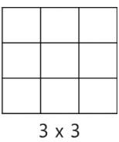
2. 문제 해결 방법 – 방의 크기 변경
※ 함수 종합: def drunken_bug(m, n, start)
bug_test1 = drunken_bug(2, 2, [1, 1])
bug_test2 = drunken_bug(3, 3, [2, 2])

Slide 12

2. 문제 해결 방법 – 술집을 찾는 n 마리의 딱정벌레
※ 함수 종합: def drunken_bug(m, n, bar_x, bar_y, bug1, bug2, … , bugn, bar_count)
2
1
0
n 마리 모두 술집을 찾기
임의의 타일을 술집 bar로 지정
n 마리의 벌레들의 위치를 입력으로 Random Walk 수행
bar_count 배열에서 n개의 모든 요소가 1인 경우 종료
2
5
1
1
3
1
if bug_x == bar_x and bug_y == bar_y
bar_count[k] = 1;
for i in bar_count:
if I == 0: trigger = True
bar_count = [0, 0, 0, … , 0, 0]
bug_test
= drunken_bug(m, n, bar_x, bar_y,
bug1, … bugn, bar_count)

Slide 13
3. 알고리즘 분석
시간복잡도
랜덤하게 수행되기 때문에 정확한 수행시간 계산 어려움
반복 시행과 방의 크기 변화에 따른 결과값을 종합하여 엑셀 그래프 생성
공간복잡도
2차원 배열 사용
방의 가로 길이: m, 방의 세로 길이: n
수행공간 : O(m * n)

Slide 14
4. 기타사항
사용 언어
Python 사용
random, turtle 모듈 사용
추가 사항
기존에 n마리의 위치를 일일이 입력하는 것은 비효율적
→ 입력n에 따라 n 마리의 벌레를 자동으로 생성해서 랜덤한 위치에 배치
엑셀을 통한 방 크기, 벌레 수, 시작 위치에 따른 소요시간 차이 그래프

